Slide 1

ΑπαιτΗσεις ευστΑθειας ρυμουλκΩν με συστΗματα πρΟωσης Αζιμουθιακου ΤΥΠΟΥ
ΣΥΛΛΟΓΟΣ ΔΙΠΛΩΜΑΤΟΥΧΩΝ ΝΑΥΠΗΓΩΝ ΜΗΧΑΝΙΚΩΝ ΕΛΛΑΔΑΣ
Βουτσίδη Αικατερίνη
Σ.Δ.Ν.Μ.Ε., 07 Δεκεμβρίου 2022

Slide 2
Προωθουμενο ΣΧΕΔΙΟ ΠΔ
«Κανονισμός περί ρύθμισης θεμάτων των ρυμουλκών πλοίων αναφορικά με τις τεχνικές προδιαγραφές σχεδίασης και κατασκευής, τη δύναμη έλξης, την ευστάθεια, τον πυροσβεστικό και αντιρρυπαντικό εξοπλισμό»
«Άρθρο 7 «Ευστάθεια»
1.Τα νέα ρυμουλκά καθώς και τα υπάρχοντα με ημερομηνία θέσης τρόπιδας την 01-01-2020 ή μεταγενέστερα, μήκους γραμμής φόρτωσης 24 μέτρων και άνω (𝐿_{LL} ≥ 24𝑚)συμμορφώνονται τις διατάξεις του Διεθνούς Κώδικα για την άθικτη ευστάθεια, 2008 (2008,I.S. CODE και την υπ’ αρ. MSC.415 (97) (τροποποίηση του I.S. CODE,σχετικά με την ευστάθεια ρυμουλκών που απασχολούνται σε εργασίες ρυμούλκησης λιμένος, παράκτιες ή ανοικτής θάλασσας, δραστηριότητες ρυμούλκησης και συνοδείας).
2.Τα υπάρχοντα ρυμουλκά, εκτός αυτών με ημερομηνία θέσης τρόπιδας την 01-01-2020 ή μεταγενέστερα και μήκους γραμμής φόρτωσης 24 μέτρων και άνω (𝐿LL ≥ 24𝑚) καθώς και τα νέα ρυμουλκά μήκους γραμμής φόρτωσης κάτω των 24 μέτρων (𝐿_{LL} < 24𝑚), συμμορφώνονται με τις σχετικές διατάξεις του π.δ.1337/1981
Τροποποιηση πδ 1337/1981
Εφαρμογή
Επί των νέων κάτω των 24 μέτρων μήκους γραμμής φόρτωσης και υπαρχόντων πριν την 01-01-2020 ρυμουλκών πλοίων

Slide 3
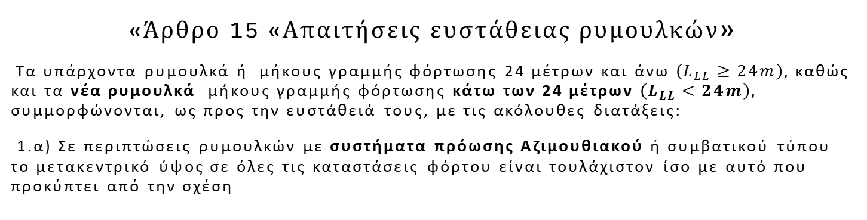

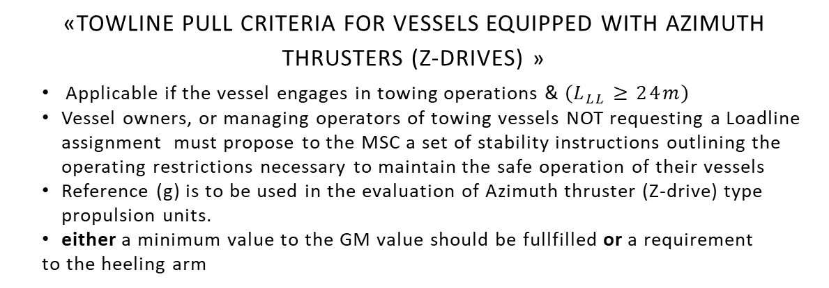
Προωθουμενο ΣΧΕΔΙΟ ΠΔ
«Κανονισμός περί ρύθμισης θεμάτων των ρυμουλκών πλοίων αναφορικά με τις τεχνικές προδιαγραφές σχεδίασης και κατασκευής, τη δύναμη έλξης, την ευστάθεια, τον πυροσβεστικό και αντιρρυπαντικό εξοπλισμό»
«Άρθρο 15 «Απαιτήσεις ευστάθειας ρυμουλκών»
Τα υπάρχοντα ρυμουλκά ή μήκους γραμμής φόρτωσης 24 μέτρων και άνω $\left(L_{LL}≥24m\right),$ καθώς και τα νέα ρυμουλκά μήκους γραμμής φόρτωσης κάτω των 24 μέτρων $\left(L_{LL}<24m\right),$ συμμορφώνονται, ως προς την ευστάθειά τους, με τις ακόλουθες διατάξεις:
1.α) Σε περιπτώσεις ρυμουλκών με συστήματα πρόωσης Αζιμουθιακού ή συμβατικού τύπου το μετακεντρικό ύψος σε όλες τις καταστάσεις φόρτου είναι τουλάχιστον ίσο με αυτό που προκύπτει από την σχέση
46 CFR Ch. I U.S COAST GUARD 173.095 & MARINE SAFETY CENTER TECHNICAL NOTE (MTN) 01-01, CH-1
«Intact Stability»
«TOWLINE PULL CRITERIA FOR VESSELS EQUIPPED WITH AZIMUTH THRUSTERS (Z-DRIVES) »
Applicable if the vessel engages in towing operations & $\left(L_{LL}≥24m\right)$
Vessel owners, or managing operators of towing vessels NOT requesting a Loadline assignment must propose to the MSC a set of stability instructions outlining the operating restrictions necessary to maintain the safe operation of their vessels
Reference (g) is to be used in the evaluation of Azimuth thruster (Z-drive) type propulsion units.
either a minimum value to the GM value should be fullfilled or a requirement
to the heeling arm
$$GM=\frac{Nx(PxD)^{\frac{2}{3}}x s xh}{KxΔx(F/B)}$$

Slide 4

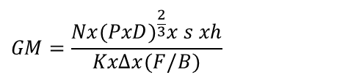
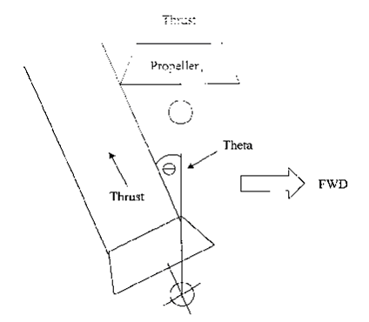
όπου:
Ν : Αριθμός ελίκων.
SHP: Ιπποδύναμη (HP)ανά ελικοφόρο άξονα πρύμνηθεν του ωστικού τριβέα.
D: Διάμετρος έλικας (m).
S(2): θ: βλέπε σχήμα :
H: Κατακόρυφη απόσταση (m) μεταξύ του κέντρου του ελικοφόρου άξονα και του κόρακος ή του μέσου του κίονα ρυμούλκησης
Δ: Εκτόπισμα του πλοίου(tons).
F: Ελάχιστο ύψος εξάλων κατά μήκος του πλοίου(m)
Β : Μέγιστο πλάτος του πλοίου (m).
ΣΧΕΔΙΟ ΠΔ
U.S COAST GUARD
$$GM=\frac{Nx(PxD)^{\frac{2}{3}}x s xh}{KxΔx(F/B)}$$
(m)
(m)
Where :
N: number of propellers.
P: shaft power per shaft in horsepower (KW).
D: propeller diameter in feet (meters).
S:
ζ : is the offset angle between Z-Drive units that occurs when one unit is thrusting directly
transverse and the other is directed so that its thrust flow tangentially intersects the nozzle of the first Z-Drive
h: vertical distance from propeller shaft centerline
at rudder to towing bitts in feet (meters).
D: displacement in long tons (metric tons).
F: minimum freeboard along the length of the
vessel in feet (meters).
B: molded beam in feet (meters).
K: 38 in English units.
K: 13.93 in metric units

Slide 5

γ) Η επιφάνεια της εφεδρικής δυναμικής ευστάθειας (επιφάνεια μεταξύ των καμπυλών των μοχλοβραχιόνων ανορθώσης και κλίσης προς τα δεξιά του πρώτου σημείου τομής αυτών) μέχρι την γωνία των 40° ή την γωνία κατάκλυσης οποιαδήποτε είναι μικροτέρη πρέπει να είναι κατ’ ελάχιστον 0.011 m rad (2 ft deg).
Η καμπύλη του μοχλοβραχίονα κλίσης σχεδιάζεται βάσει του τύπου:
όπου :
𝐹 : μοχλοβραχίονας κλίσης (m)
𝐻 : ύψος (m)του κόρακος ή του κίονα ρυμούλκησης ή … από την τρόπιδα
𝛵 : μέσο βύθισμα του πλοίου (m)
𝑃 : μέγιστη δύναμη έλξης του πλοίου (tons)
𝛥 : εκτόπισμα του πλοίου (tons)
δ) η γωνία στην οποία ο μοχλοβραχίονας επαναφοράς λαμβάνει τη μέγιστη τιμή του πρέπει να είναι τουλ. 25^{ο}
ε) η γωνία μηδενικού μοχλοβραχίονα επαναφοράς πρέπει να είναι τουλάχιστον 50^{ο}
(c) When a heeling arm curve, calculated in accordance with paragraph (d) of this section, is plotted against
the vessel’s righting arm curve—
(1) Equilibrium must be reached before the downflooding angle; and
(2) The residual righting energy must be at least 2 foot-degrees (.61 meter-degrees) up to the smallest of the following angles:
(i) The angle of maximum righting arm.
(ii) The downflooding angle.
(iii) 40 degrees.
(d) The heeling arm curve specified in paragraph (c) of this section must be calculated by the following equation:
Where :
HA=heeling arm.
q=angle of heel.
N, P, D, K, s, h, and D are as defined previously
(e) For the purpose of this section, downflooding angle means the static angle from the intersection of the vessel’s centerline and waterline in calm water to the first opening that does not close watertight automatically.
(f) For the purpose of this section, at each angle of heel, a vessel’s righting arm may be calculated considering either:
(1) The vessel is permitted to trim free until the trimming moment is zero; or
(2) The vessel does not trim as it heels

Slide 6
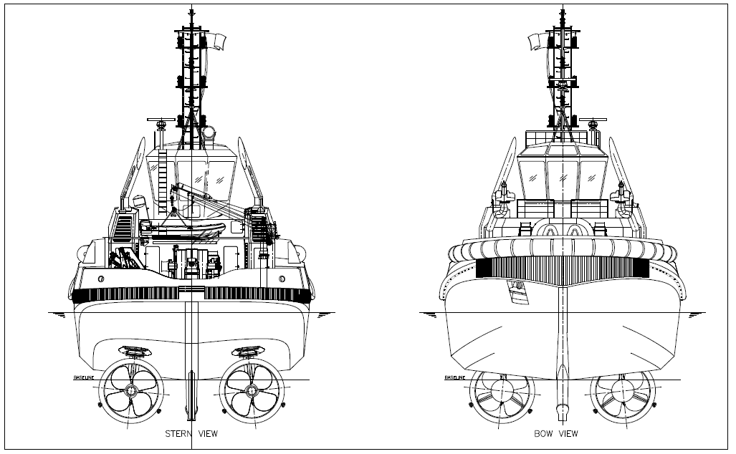

Slide 7
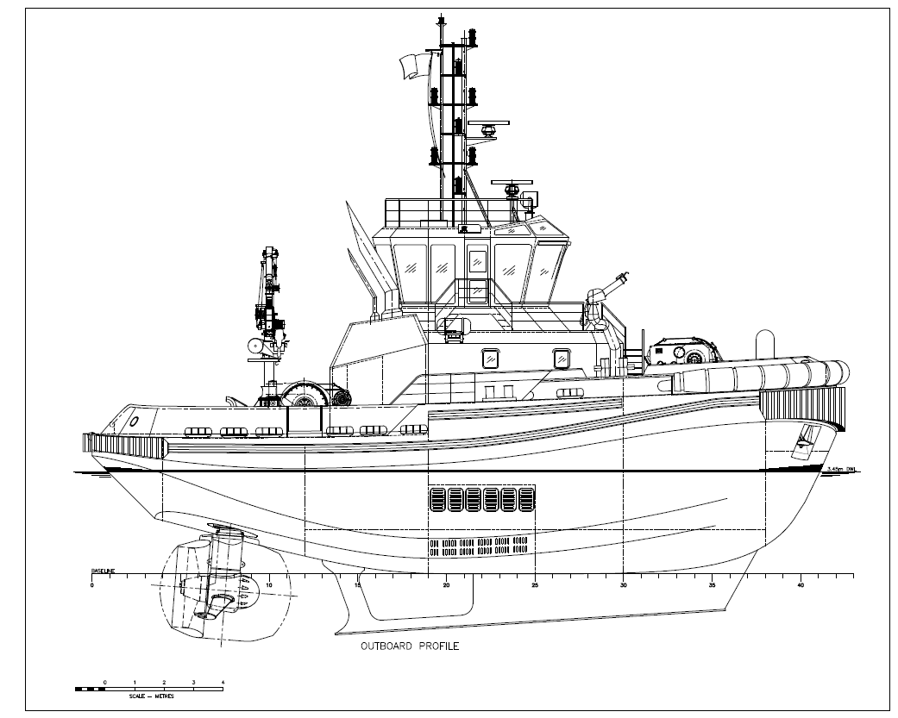

Slide 8
Εφαρμογη τυπου GM
“προωθουμενου σχεδιου πδ” σε υπαρχον ρυμουλκο αζιμουθιακου τυπου
L_{LL} < 24 m

Slide 9
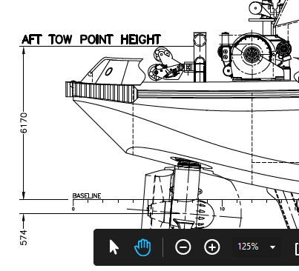
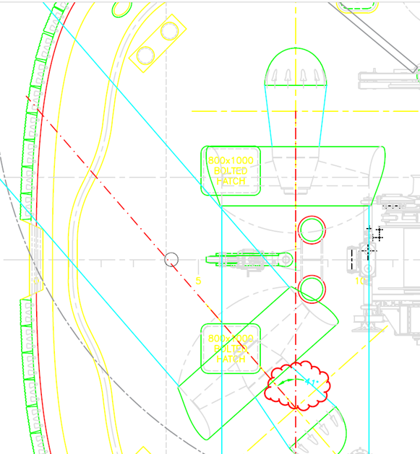
(m)
Cond. No 1 Dep
FWD TOW
N=2
SHP = 2506
D= 2,8 m
Θ=41 degrees
Cosθ = 0,754
S = 0,877
H = 8,378 m
Δ = 598,8 tons
F = 1,064 m
B = 12 m
Cond. No 2 Arr
FWD TOW
Cond. No 1 Dep
AFT TOW
Cond. No 2 Arr
AFT TOW
N=2
SHP = 2506
D= 2,8 m
Θ=41 degrees
Cosθ = 0,754
S = 0,877
H = 8,378 m
Δ = 523,9 tons
F = 1,524 m
B = 12 m
N=2
SHP = 2506
D= 2,8 m
Θ=41 degrees
Cosθ = 0,754
S = 0,877
H = 6,67 m
Δ = 598,8 tons
F = 1,064 m
B = 12 m
N=2
SHP = 2506
D= 2,8 m
Θ=41 degrees
Cosθ = 0,754
S = 0,877
H = 6,67 m
Δ = 523,9 tons
F = 1,524 m
B = 12 m
GMmin =4,06 m
GMmin =3,24 m
GMmin =3,23 m
GMmin =2,58 m
GM attained =2,784 m
GM attained =2,711 m
GM attained =2,784 m
GM attained =2,711 m

Slide 10
Εφαρμογη τυπου GM «ΔΙΕΥΚΡΙΝΙΣΤΙΚΗΣ ΕΓΚΥΚΛΙΟΥ π.δ.1337/1981» σε υπαρχον ρυμουλκο αζιμουθιακου τυπου
L_{LL} < 24 m

Slide 11
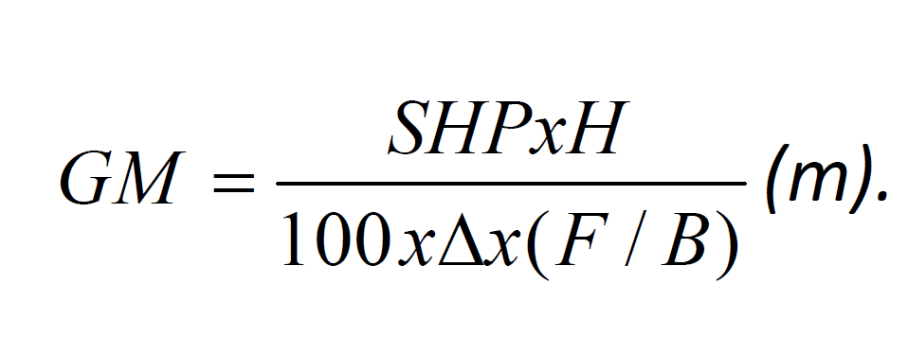
όπου:
SHP : Ιπποδύναμη (HP)ανά ελικοφόρο άξονα πρύμνηθεν του ωστικού τριβέα
H: Κατακόρυφη απόσταση (m)μεταξύ του κέντρου αντώσεως και κίονα ρυμουλκησεως σε μέτρα
Δ : Εκτόπισμα του πλοίου(tons).
F : Ελάχιστο ύψος εξάλων κατά μήκος του πλοίου (m).
Β : Μέγιστο πλάτος του πλοίου (m).

Slide 12
Cond. No 1 Dep
FWD TOW
SHP = 2506
VCB = 1,993 m
H = 5,885 m
Δ = 598,8 tons
F = 1,064 m
B = 12 m
Cond. No 2 Arr
FWD TOW
Cond. No 1 Dep
AFT TOW
Cond. No 2 Arr
AFT TOW
SHP = 2506
VCB = 1,813 m
H = 5,885 m
Δ = 523,9 tons
F = 1,524 m
B = 12 m
SHP = 2506
VCB = 1,993 m
H = 4,177 m
Δ = 598,8 tons
F = 1,064 m
B = 12 m
SHP = 2506
VCB = 1,813 m
H = 4,177 m
Δ = 523,9 tons
F = 1,524 m
B = 12 m
GMmin =2,77 m
GMmin =1,64 m
GMmin =1,97 m
GMmin =1,64 m
GM attained =2,784 m
GM attained =2,711 m
GM attained =2,784 m
GM attained =2,711 m

Slide 13
Εφαρμογη «IS CODE & msc 415.97» σε υπαρχον ρυμουλκο αζιμουθιακου τυπου
L_{LL} < 24 m

Slide 14
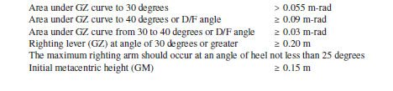
Minimum Standards for Intact Stability / Intact Criteria.
The initial metacentric height Gmo shall not be less than 0.15 m.
Cond. No 1 Dep
FWD TOW
Cond. No 2 Arr
FWD TOW
Cond. No 1 Dep
AFT TOW
Cond. No 2 Arr
AFT TOW
GMmin =0,15 m
GMmin =0,15 m
GMmin =0,15 m
GMmin =0,15 m
GM attained =2,784 m
GM attained =2,711 m
GM attained =2,784 m
GM attained =2,711 m

Slide 15
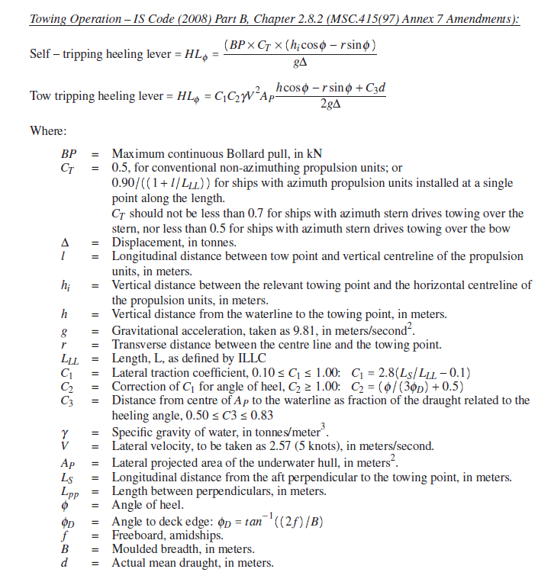
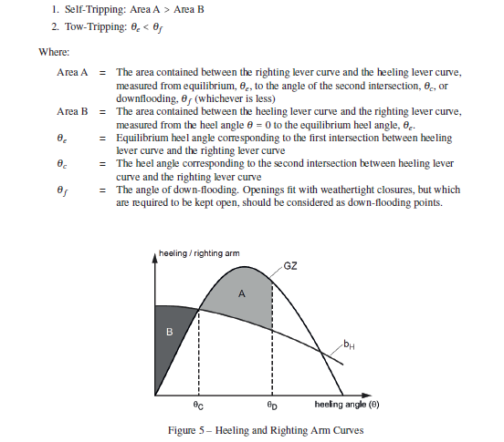
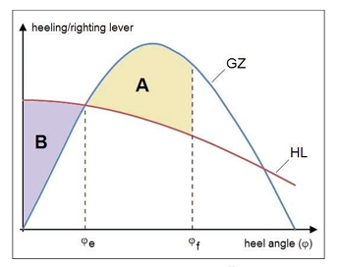
Towing Criteria

Slide 16
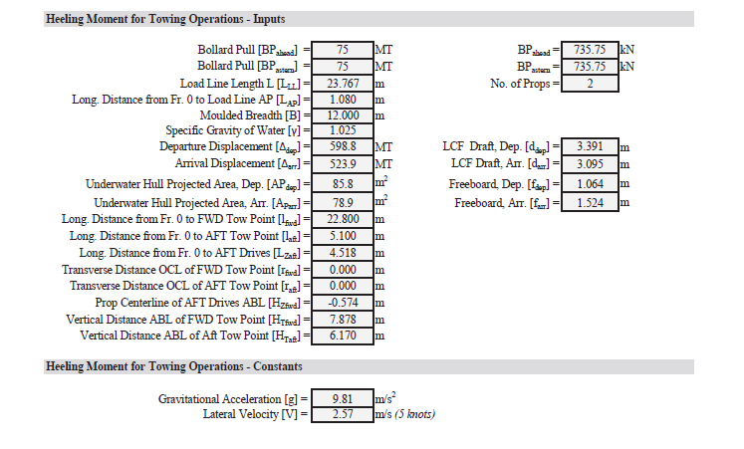
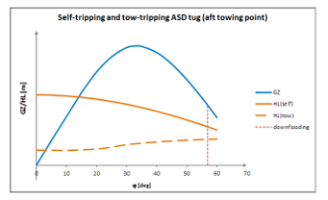
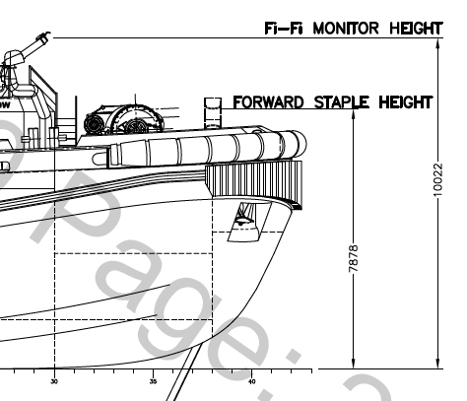
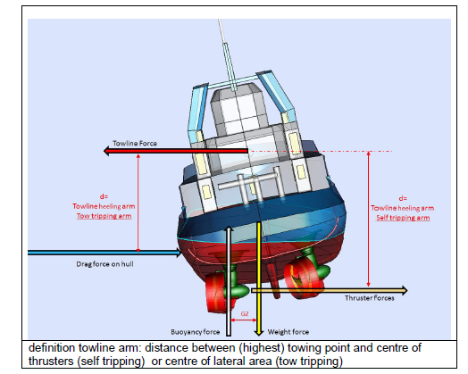

Slide 17
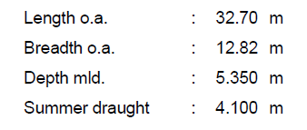
Εφαρμογη «IS CODE» σε υπαρχον ρυμουλκο αζιμουθιακου τυπου
L_{LL} > 24 m

Slide 18
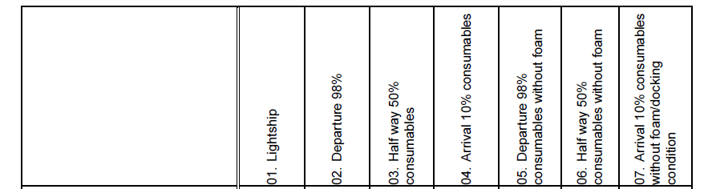
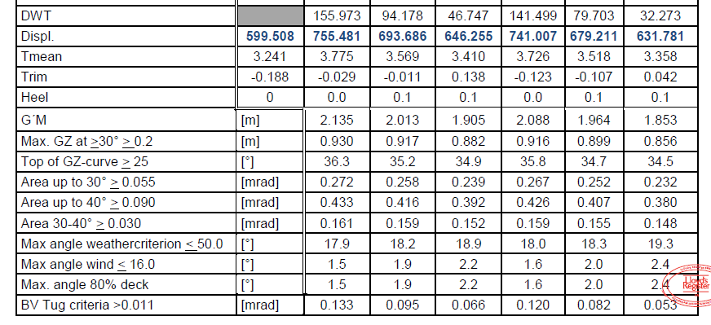

Slide 19
ΕΥΧΑΡΙΣΤΩ ΓΙΑ ΤΗΝ ΠΡΟΣΟΧΗ ΣΑς

